Slide 1
Kako so se oblikovale slovenske zgodovinske dežele
Učbenik stran 109 - 111

Slide 2
1. Katere so bile slovenske zgodovinske dežele
10. stol. – današnje slovensko ozemlje del Rimsko – nemškega cesarstva.
Utrditev fevdalizma.
Podeljevanje zemlje škofom, samostanom in plemiškim družinam:
plemiške družine SPANHEIMI, AUERSPERGI-TURJAŠKI, BABENBERŽANI, GORIŠKI,
škofije salzburška, oglejski patriarhi.

Slide 3
DEŽELA = zaokrožena in avtonomna enota, vodi jo DEŽELNI KNEZ, ki ima oblast nad vsemi plemiči v deželi.
DEŽELNI KNEZ skrbi za red, mir in sodstvo v deželi, ima svojo vojsko iz zvestih plemičev.
Oblikovanje slovenskih dežel:
ŠTAJERSKA, KRANJSKA, KOROŠKA, GORIŠKA, ISTRA
od slov. zgodovinskih dežel ločeni BENEŠKA SLOVENIJA in PREKMURJE.

Slide 4
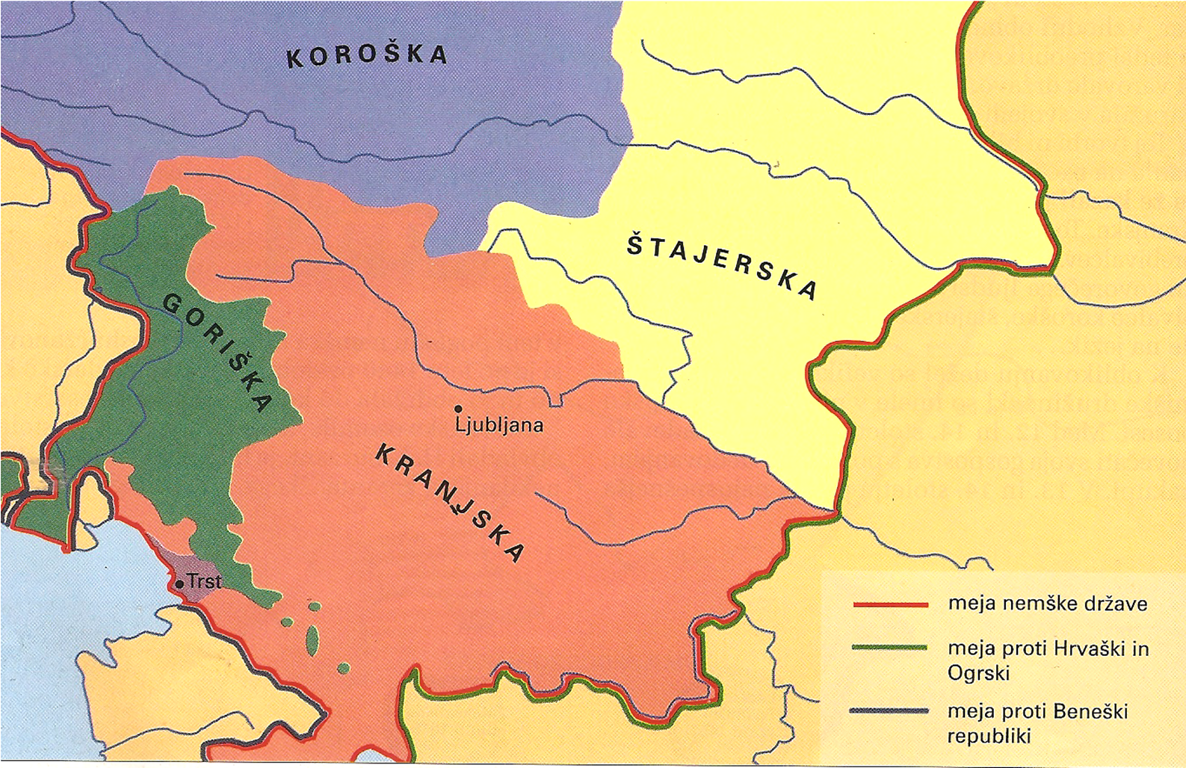
Slovenske zgodovinske dežele

Slide 5
2. Kako so Habsburžani širili oblast v vzhodnih Alpah
RUDOLF HABSBURŠKI v 13. stol. premaga češkega kralja – v last prevzame Avstrijo, Štajersko in Kranjsko, ki so središče habsburške posesti.
Kasneje Habsburžani pridobijo tudi Koroško in Goriško.
Te dežele Habsburške dedne posesti.

Slide 6
3. Kdo so bili Celjski grofje
Na začetku gospodje ŽOVNEŠKI
S porokami, dedovanjem, nakupi, vojskovanjem – povečevali posest.
Tekmeci HABSBURŽANOM.
Višek moči v 15. stol., ko postanejo državni knezi:
izenačeni s Habsburžani.
Celjski s Habsburžani podpišejo POGODBO O DEDOVANJU – v primeru izumrtja katere od družin, druga podeduje vse posesti.
1456 smrt zadnjega Celjskega grofa, rodbina izumre.
Habsburžani nato združili velik del slovenskega ozemlja.

Slide 7
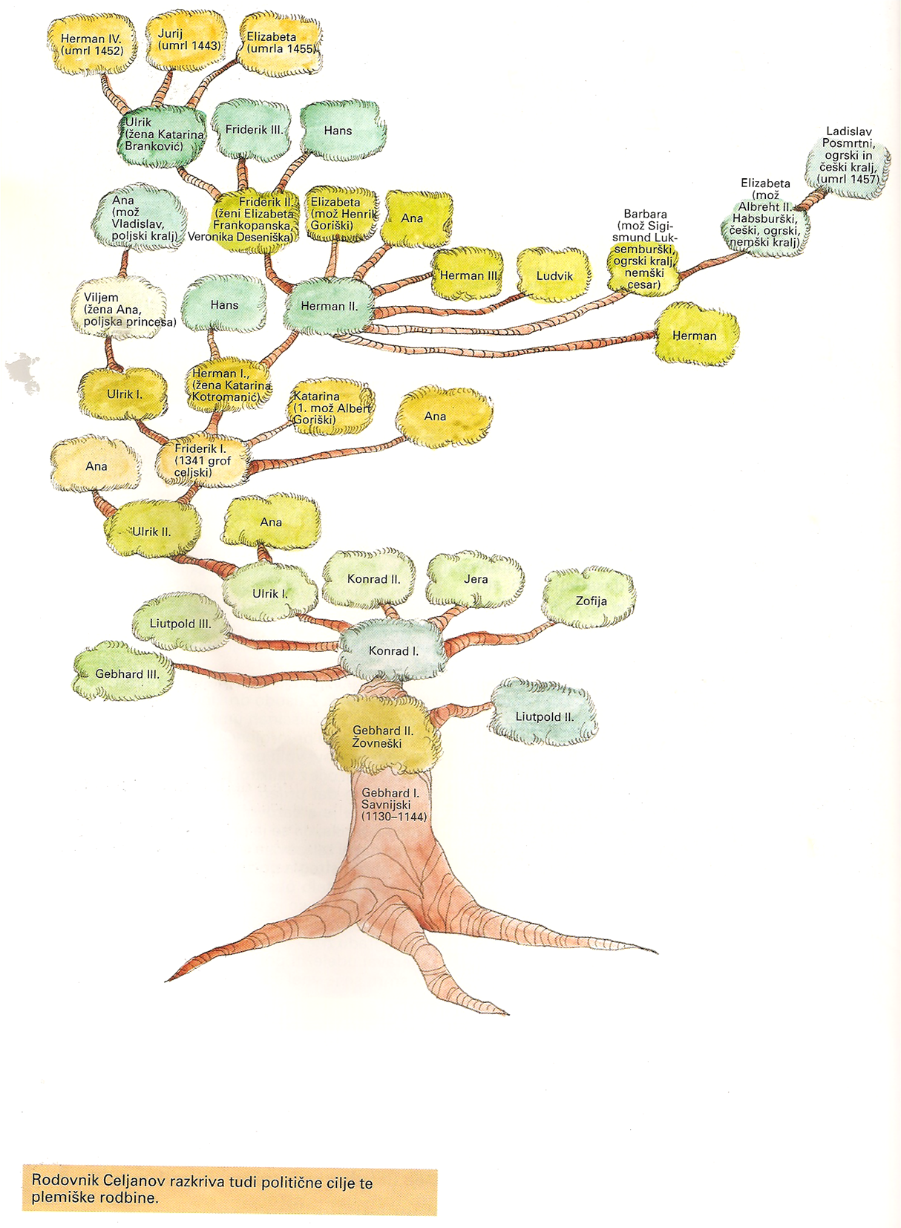
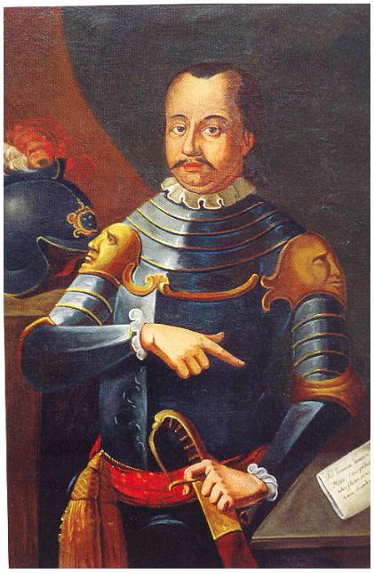
Zadnji celjski grof Ulrik II.
Celjski
Barbara Celjska – žena
ogrskega, nemškega
in češkega kralja ter cesarja
Svetega rimskega cesarstva

Slide 8
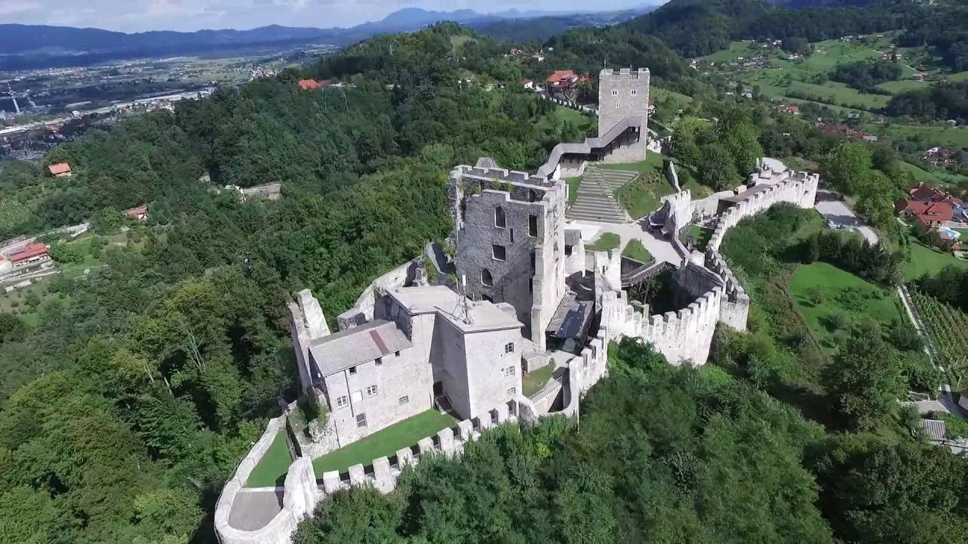
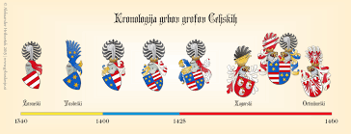
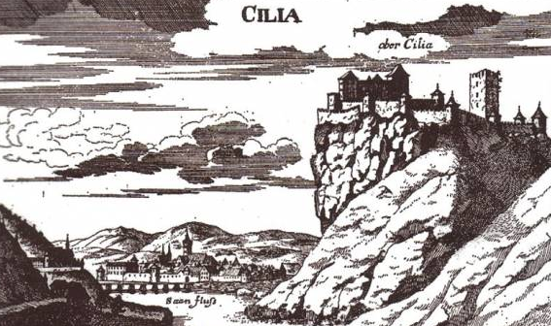
Kronologija grbov grofov Celjskih.
Celjski grad nekoč in danes.

Slide 9
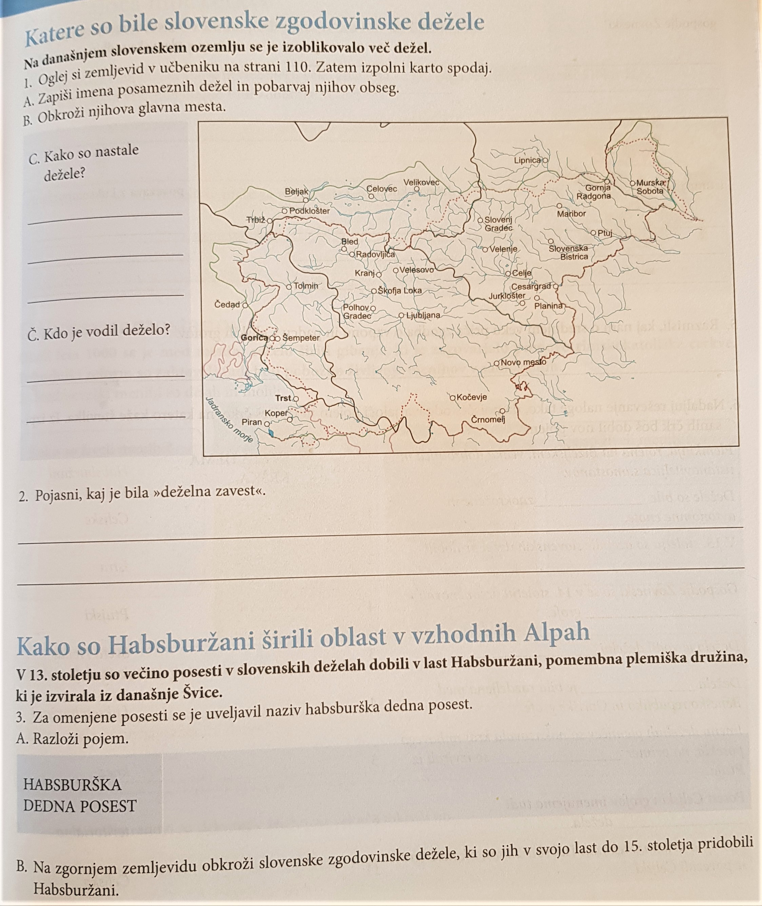
Reši naloge s pomočjo učbenika stran 109 - 111

Slide 10
Preberi poglavje Kdo so bili Celjski grofje v učbeniku stran 110-111. Razmisli in zapiši, kaj nam o srednjem veku priča zgodba o vzponu in padcu Celjskih grofov.

Slide 11
**Za radovedne
Video Celjski včeraj in jutri (do 4:30)
https://www.youtube.com/watch?v=cfJW40L1B1k
Video o Barbari Celjski, spletni naslov https://4d.rtvslo.si/arhiv/dokumentarni-filmi-in-oddaje-izobrazevalni-program/174649145

